Slide 1
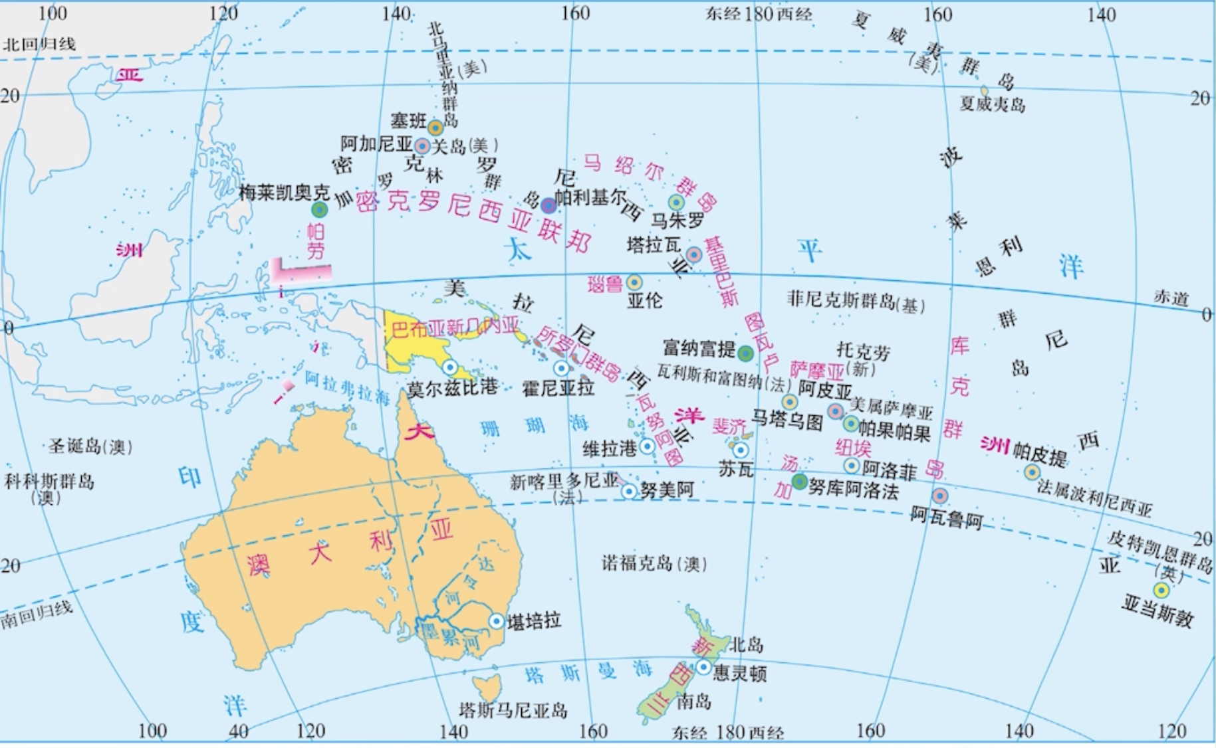
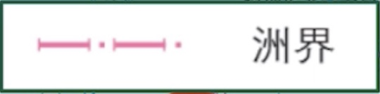
猜一猜：世界上的七大洲中哪一个大洲被誉为“万岛世界”？
大洋洲坐落于哪两个大洋之间？
大洋洲
大洋洲中岛国众多，没有内陆国
东
东西沟通太平洋和印度洋
太
平
洋
大洋洲只和一个大洲有接壤，请找一找是哪一个大洲。是哪一个国家与该大洲接壤？
西
印
亚洲—巴布亚新几内亚
度
世界面积最小的大洲
洋

Slide 2
大洋洲
大洋洲中岛国众多，没有内陆国
找一找：
大洋洲面积前三位的国家
澳大利亚
巴布亚新几内亚
新西兰
大洋洲中群岛与岛群的辨析
群岛：自身由多个岛屿组成的单个国家或地区。
岛群：由多个群岛及其他细小岛屿组成的区域。
密
克
罗
尼
波
西
亚
利
澳大利亚大陆+塔斯马尼亚岛
美
拉
尼
西
尼
亚
西
新几内亚岛
亚
南岛+北岛
三大岛群
密克罗尼西亚+美拉尼西亚+波利尼西亚
大洋洲的全部组成

Slide 3
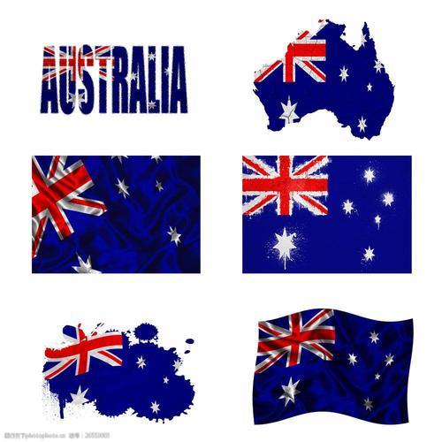
独占一块大陆的国家
（世界唯一）
澳大利亚

Slide 4
有关于这个国家
的
世界活化石博物馆
骑在羊背上的国家
坐在矿车上的国家
一些称号

Slide 5
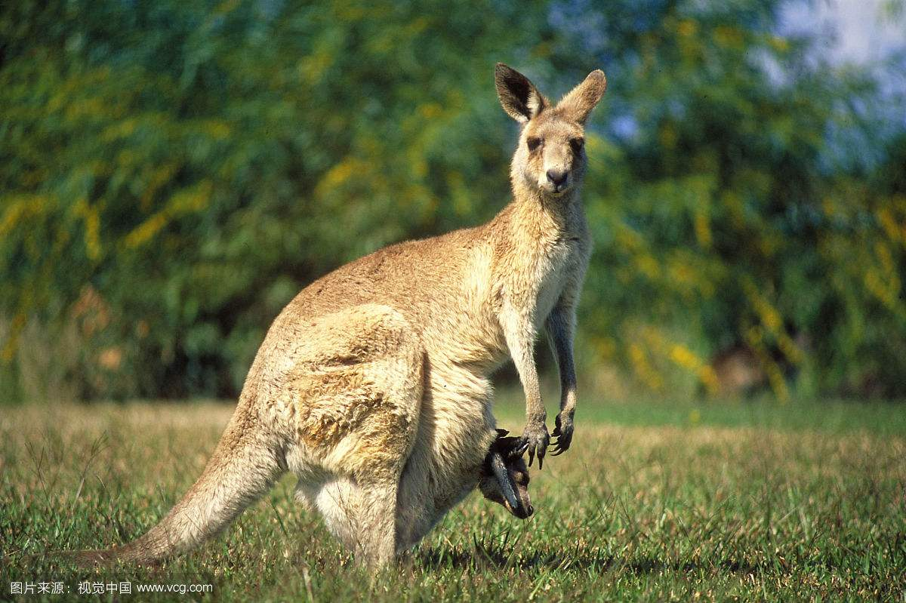
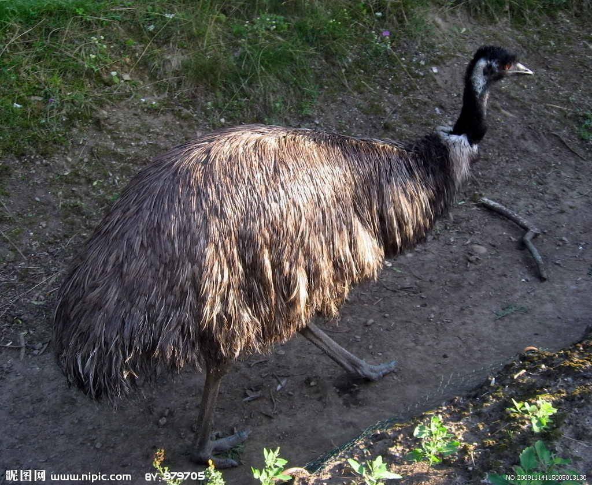
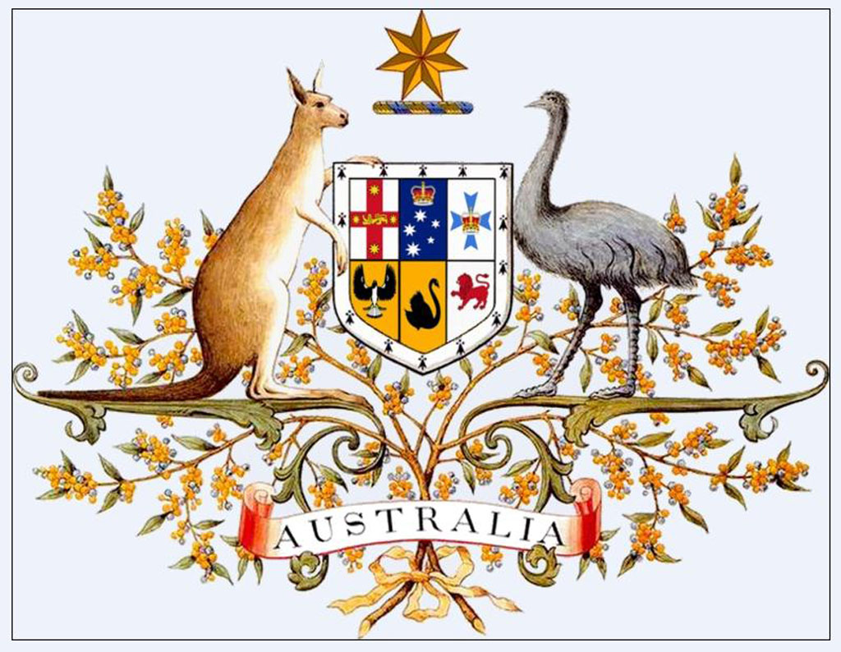
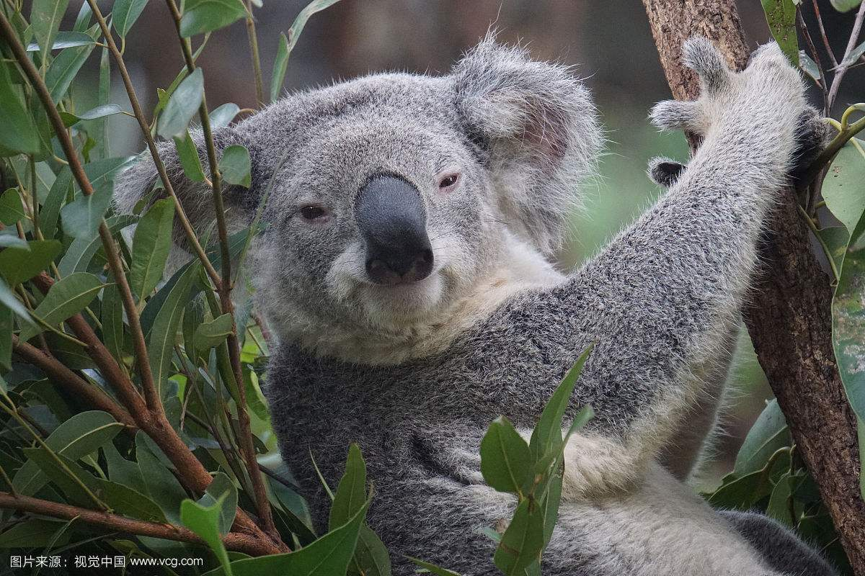
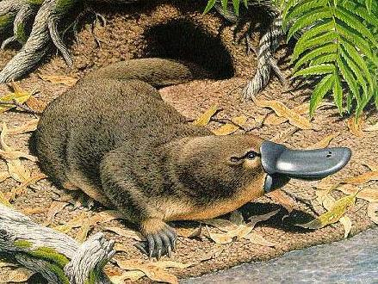
世界活化石博物馆
这些古老的动物都是澳大利亚所特有的！
袋鼠
鸸鹋
考拉是澳大利亚奇特的珍贵原始树栖动物，也是澳大利亚的国宝，属有袋哺乳类。它性情温顺，体态憨厚，每天有18小时处于睡眠状态。
一些统计资料
1.全球的有袋动物
大部分分布在澳大利亚
2.澳大利亚国内的鸟类约650种
约450种是澳大利亚特有的
3.澳大利亚植物约1.2万种
约9000种是其他国家没有的
鸭嘴兽是现生哺乳类中最原始、最低等的哺乳动物之一，未完全进化，种类极少。
袋鼠是比较原始的哺乳动物，没有胎盘，幼仔发育不完全，只能产出个“早产儿”，再在体外“育儿袋”里继续发育，直至成熟。
考拉（树袋熊）
鸭嘴兽
鸸鹋是现存世上除了驼鸟以外最大的鸟类。据考证，澳洲鸸鹋与恐龙生长于同一个时期，长相一直保持史前时代的形状，没有丝毫变化。
为什么？

Slide 6
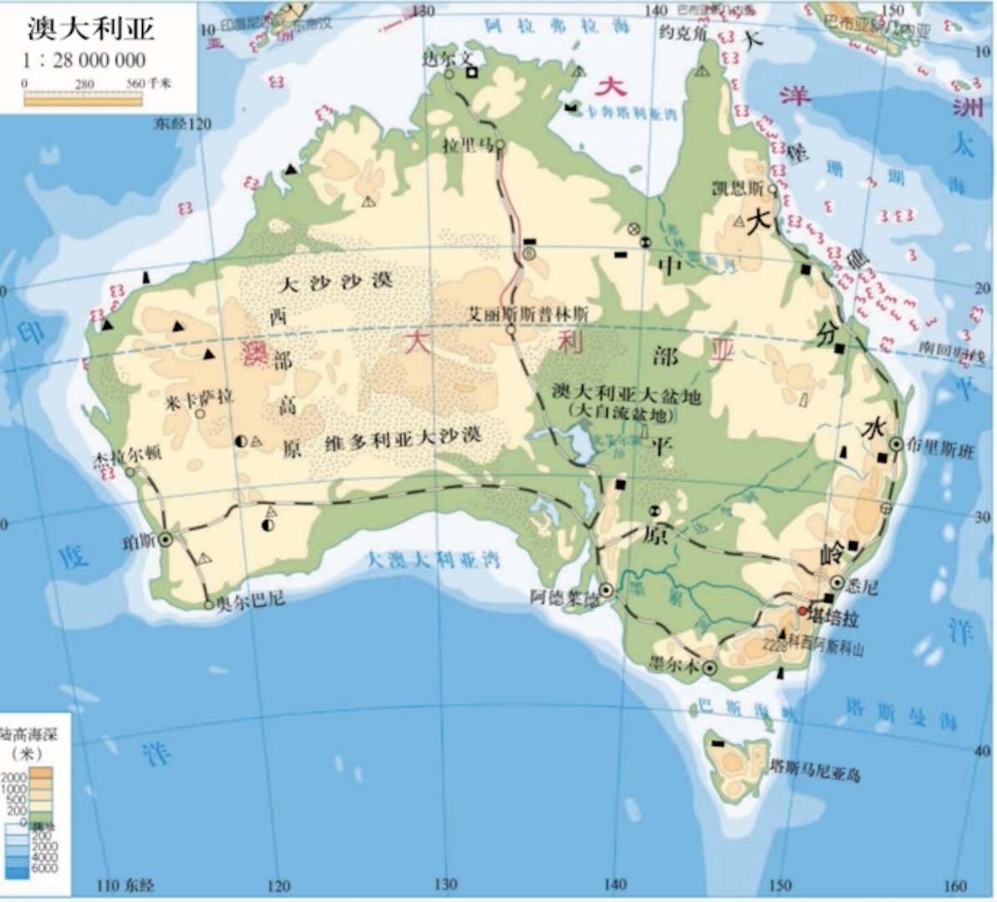
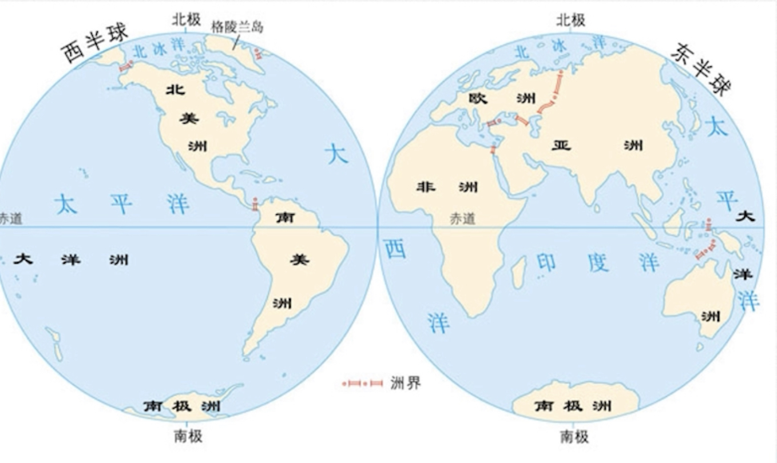
世界活化石博物馆
澳大利亚的地理位置
1.岛屿组成
世界第六大国
澳大利亚大陆（世界唯一独占一块大陆）+塔斯马尼亚岛等岛屿
2.半球位置
东半球、南半球
3.海陆位置
东临太平洋
西临印度洋
南与南极洲隔海相望

Slide 7
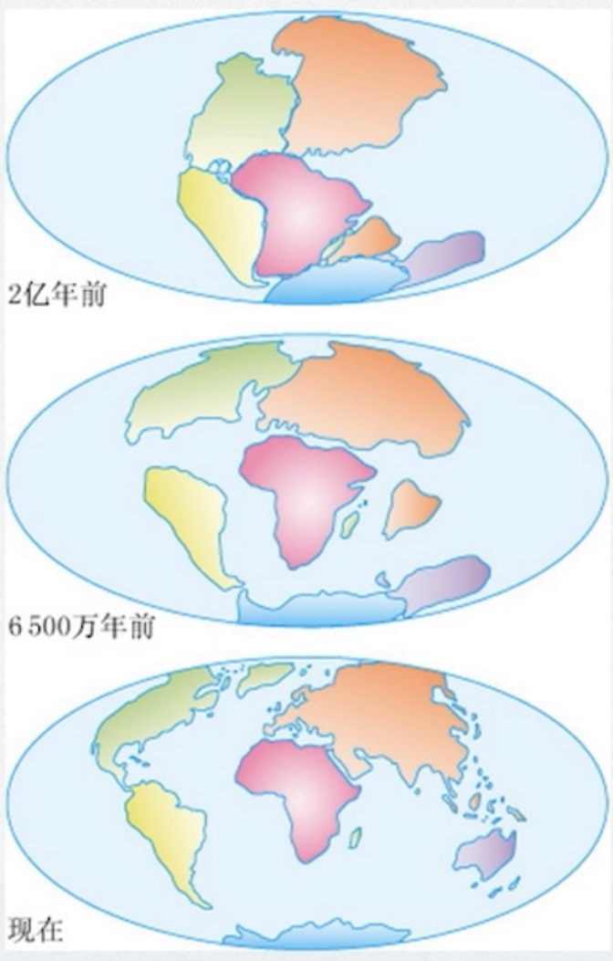
世界活化石博物馆
澳大利亚大陆大约在什么时候开始与其他大陆完全分离的？
6500万年前
为什么只有澳大利亚才有如此多的古老生物 ？
大陆漂移示意图
由于长期孤独的存在于南半球的海洋上，阻断了陆路联系，自然条件比较单一，生物进化速度缓慢，且缺少生存的天敌。

Slide 8
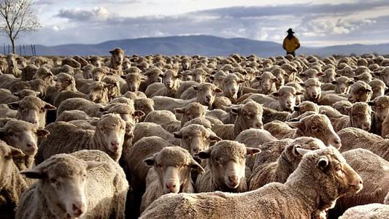
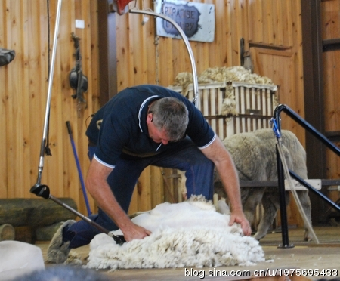
骑在羊背上的国家
澳大利亚特色节日
剪羊毛节
澳大利亚引以为傲的羊
羊毛产量世界第一
羊毛出口量世界第一
羊肉产量世界前列
羊肉出口量世界前列

Slide 9

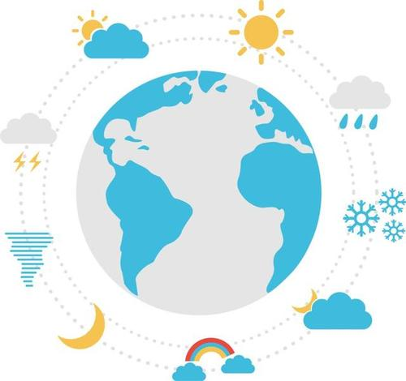
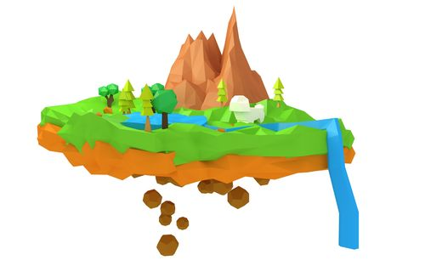

骑在羊背上的国家
澳大利亚的哪些自然条件利于大规模发展养羊业？
气候
地形
水源

Slide 10
骑在羊背上的国家
地形
找一找：
澳大利亚有哪些地形区，其分布有何特点？
哪些地形区适合放牧？
西：西部高原（高原）
中：中部平原（平原）
东：大分水岭（山地）
墨累河
（澳大利亚最长河流）
高原和平原面积广大
大部分地区地势宽广平坦

Slide 11
骑在羊背上的国家
气候
气温
10°S
你能否根据澳大利亚的纬度分布分析一下澳大利亚的气温特点吗？
20°S
南回归线
澳大利亚大部分位于低纬度，气候暖热。
30°S

Slide 12
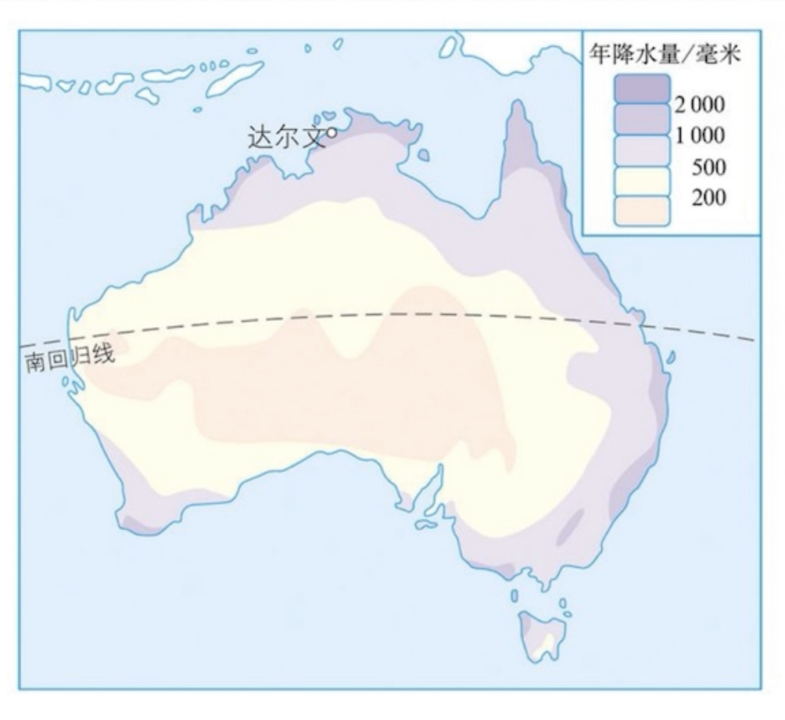
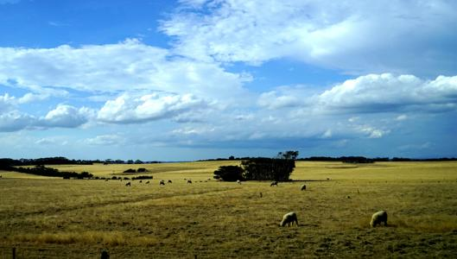
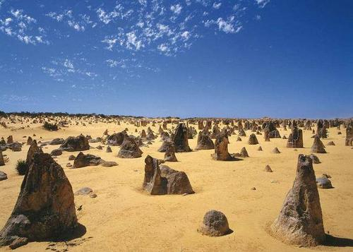
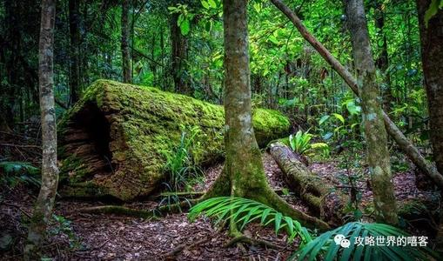
骑在羊背上的国家
气候
降水
中部草原（降水量200-500mm）
澳大利亚的降水分布有何特点？
澳大利亚内陆地区降水少，大部分沿海地区降水多。
少
多
世界上草原面积最大的国家
西部沙漠（降水量＜200mm）
东部森林（降水量＞500mm）
干旱面积广
森林面积小

Slide 13
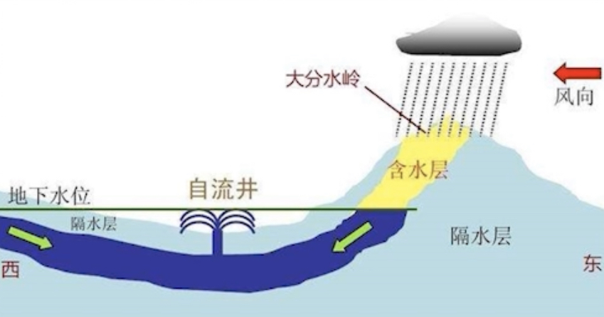
骑在羊背上的国家
水源
中部草原（降水量200-500mm）
小链接——大自流盆地
以地处中部平原最低处的北艾尔湖湖面（海拔高度：-16米）为中心的广大平原。它是世界第三大盆地，也是世界最大的自流盆地。
大自流盆地的地下水丰富且大多盐分高，为牧区的牛羊提供丰富的饮用水源。

Slide 14
骑在羊背上的国家
澳大利亚的哪些自然条件利于大规模发展养羊业？
地形
气候
水源
以平原、高原为主，平坦开阔。
气候暖热，世界上草原面积最大的国家。
中部平原有大自流盆地，地下水丰富。

Slide 15
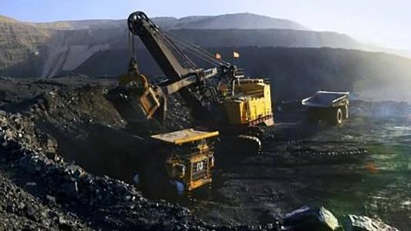
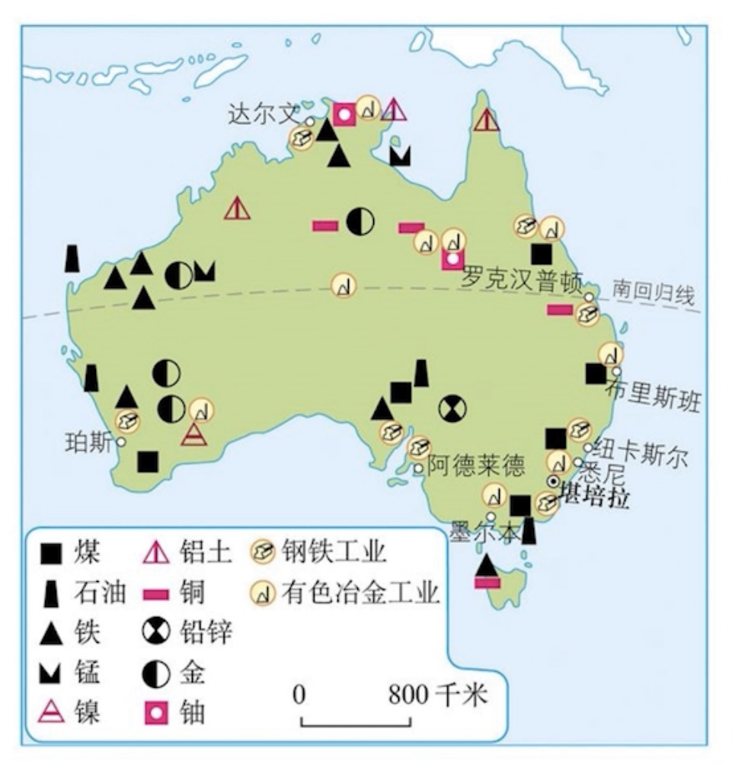
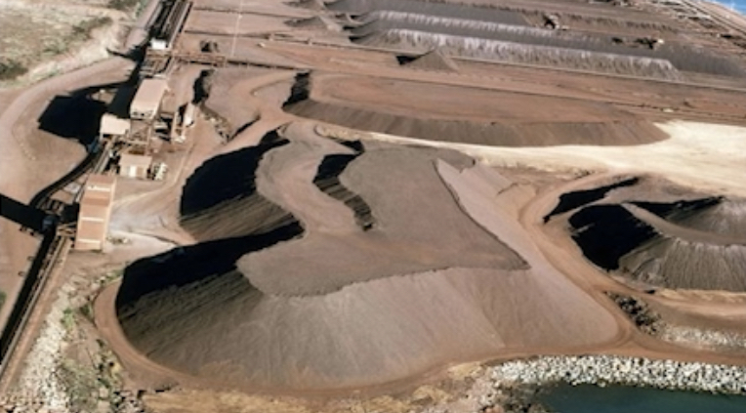
坐在矿车上的国家
找一找（地图册P32）：
澳大利亚有哪些矿产？
澳大利亚是世界上矿产资源最丰富的国家之一。
铁、煤和铝土矿主要分布在澳大利亚的哪些区域？
铁：西部和北部
煤：东部沿海
铝土矿：北部

Slide 16
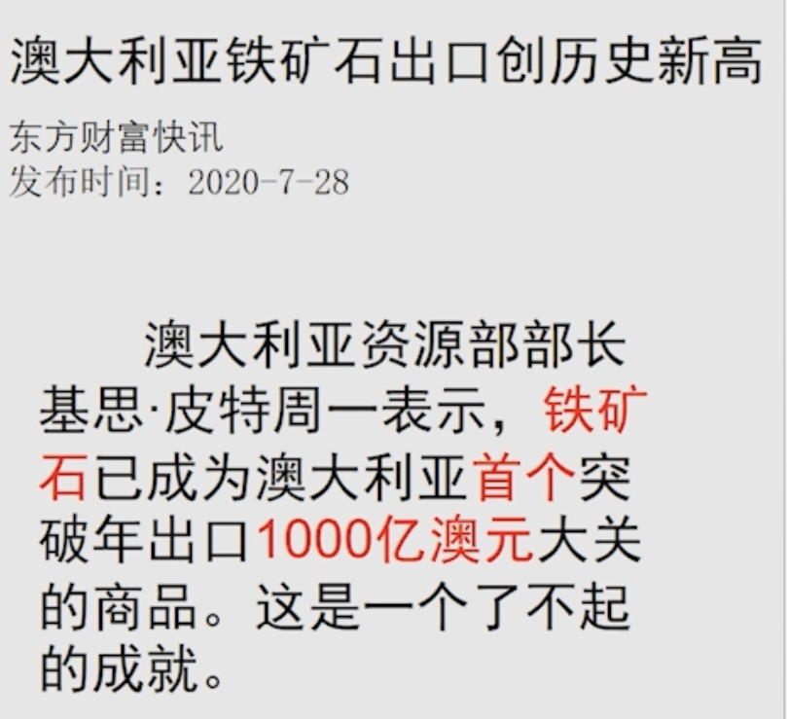
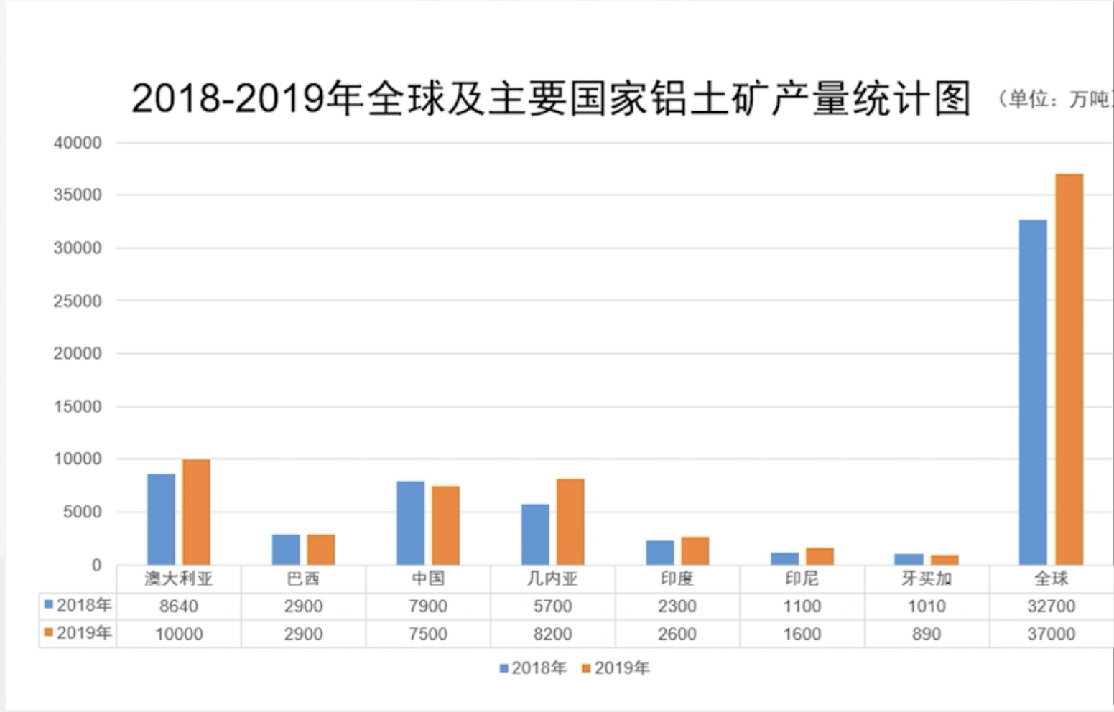
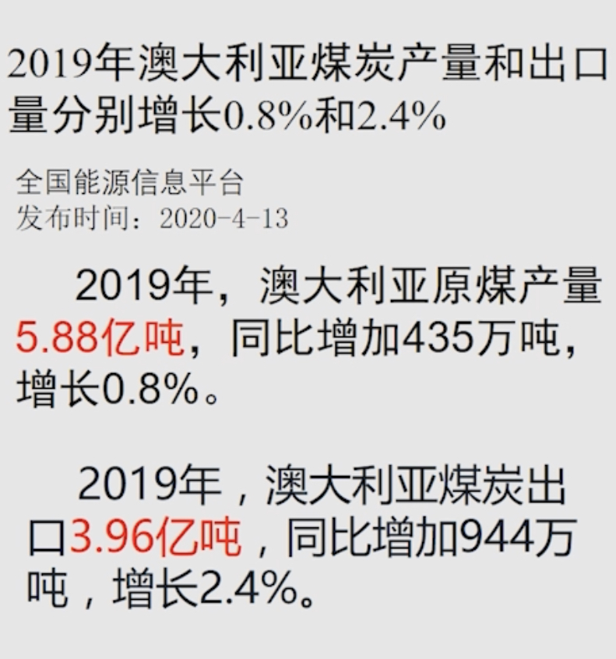
坐在矿车上的国家
澳大利亚铝土矿产量世界第一，煤和铁矿石出口量位居世界前列。

Slide 17
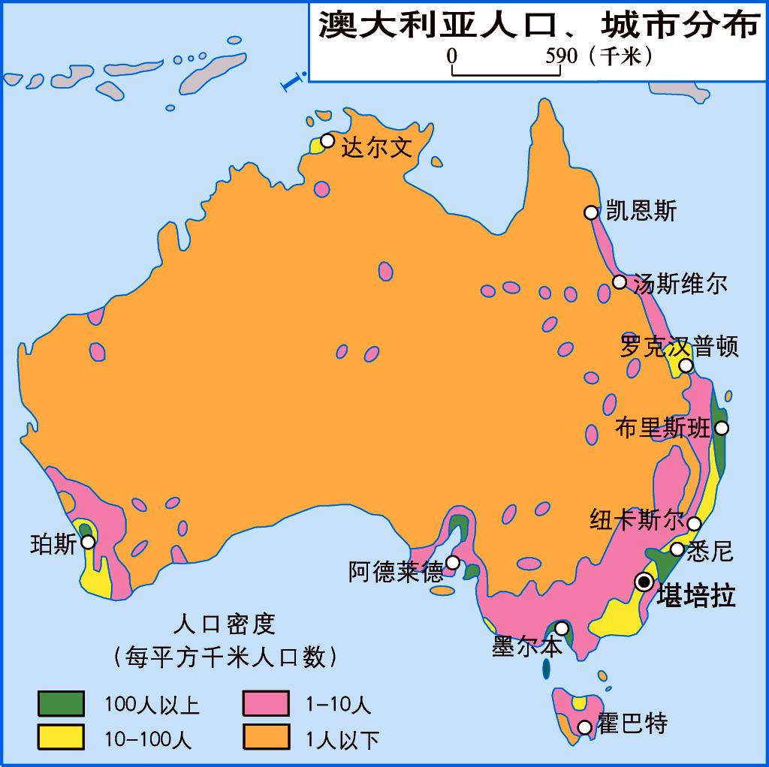
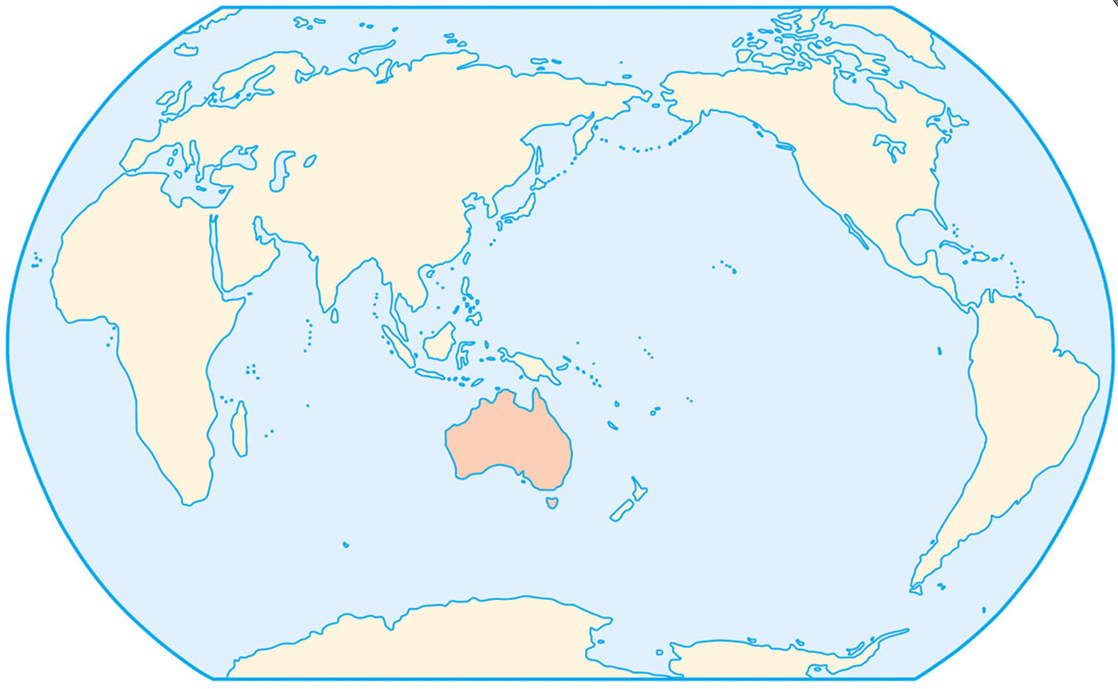
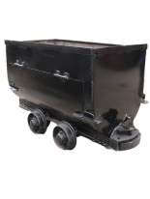
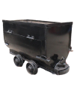
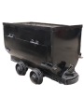
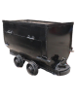
坐在矿车上的国家
想一想：煤炭和铁矿石是如何出口到世界各地的？
海洋运输
澳大利亚的城市主要分布在东部沿海地区。
除了经济发展需求，还有哪些因素制约着澳大利亚人口和城市的分布？
以气候（降水）为主

Slide 18
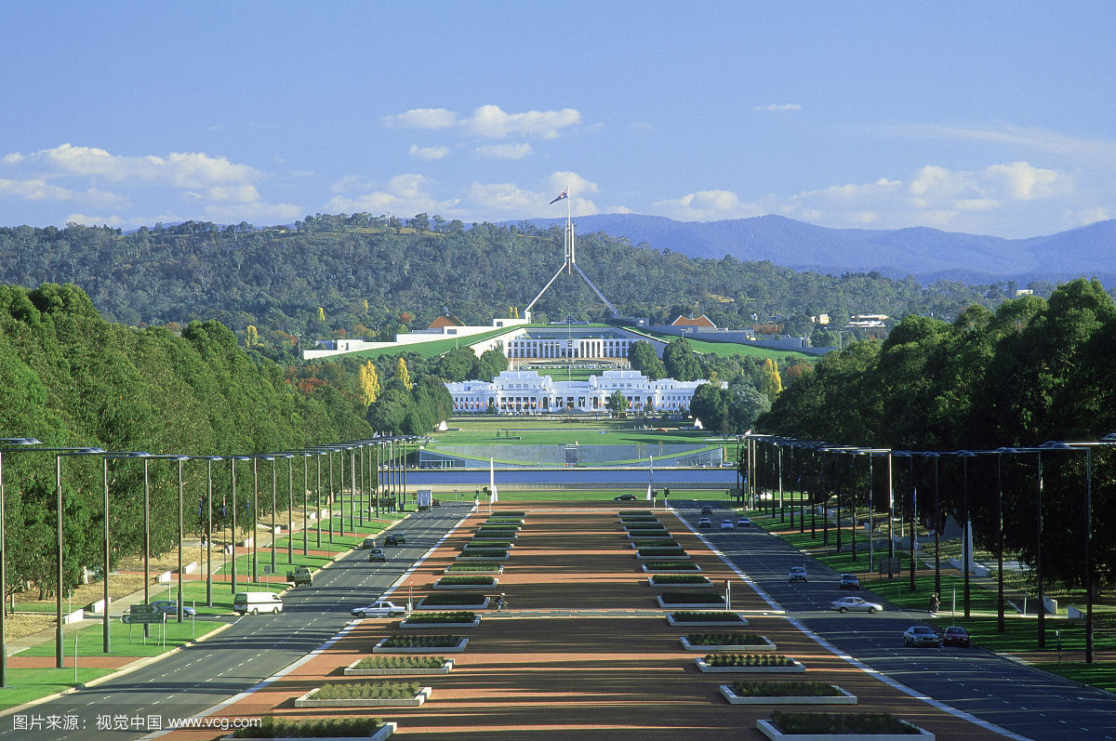
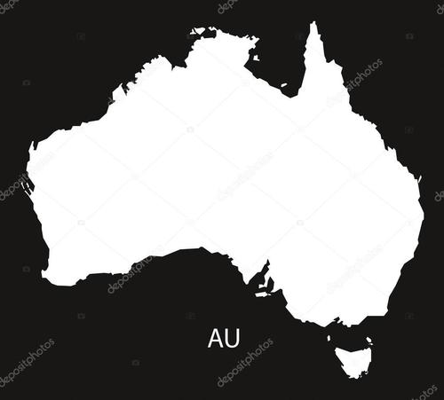
澳大利亚的城市
堪培拉
澳大利亚的首都、政治中心，位于澳大利亚东南部山脉区的开阔谷地。

Slide 19
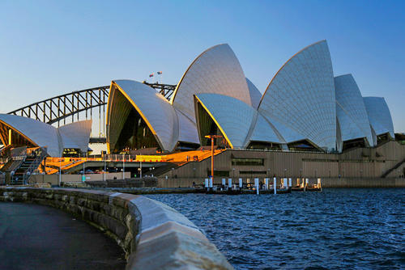
澳大利亚的城市
悉尼
澳大利亚最大城市、最大工业和贸易中心、最大港口。

Slide 20
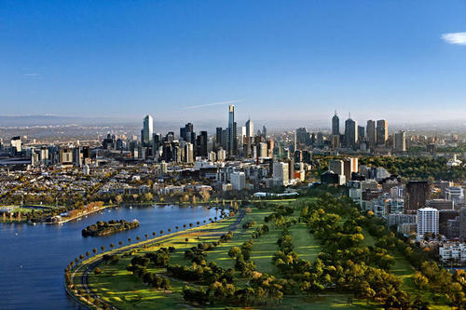
澳大利亚的城市
墨尔本
澳大利亚第二大城市，文化中心。

Slide 21
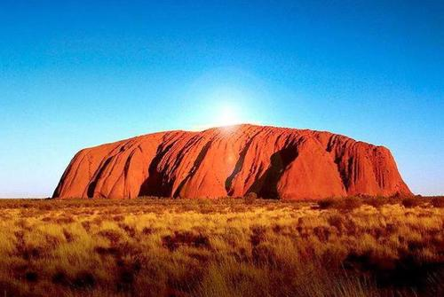
澳大利亚的城市
艾尔斯岩石
坐落于宽阔平坦的沙漠之中，高达335米，是世界上最大的独块岩石。

Slide 22
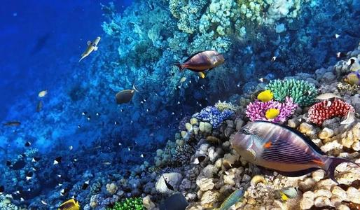
澳大利亚的城市
大堡礁
坐落于澳大利亚东北部沿海，南北绵延分布着一系列珊瑚群岛，是世界上最大的珊瑚礁群。

Slide 23
本章小结
南回归线穿过其中部
气候：大部分地区干热
“骑在羊背上的国家”
独占一块大陆—“世界活化石博物馆”
澳大利亚
世界上草原面积最大的国家
西部高原，中部平原（大自流盆地地下水提供牲畜水源），东部大分水岭
地形
高原、平原面积广大
羊毛、羊肉产量和出口量位居世界第一
“坐在矿车上的国家”
煤、铁矿石丰富，其产量和出口量位于世界前列
主要集中在东南部——堪培拉（首都）、悉尼（最大城市、最大港口、最大工业与贸易中心）
城市

Slide 24
练习册P31第二大题
×
干旱
1. 澳大利亚大陆由于四面环海，气候较湿润。
2. 澳大利亚是一个移民国家。
√
×
3. 大堡礁位于澳大利亚东南部海岸外侧，南北延伸2000多千米。
东北部
√
4. 澳大利亚最大的港口城市是悉尼。
√
×
5. 澳大利亚的人口和经济中心主要集中在东南部沿海地区。
地下水丰富
6. 澳大利亚中部平原降水丰富，可供牲畜饮水，为畜牧业的发展提供了有利的自然条件。
√
7. 澳大利亚是世界上草原面积最大的国家。
×
世界前列
8. 澳大利亚煤和铁矿石的出口量均居世界首位。
9. 澳大利亚有许多古老动植物的主要原因是2亿年前它同其他大陆分离，孤立存在，并且长期以来自然条件比较单一，演化缓慢。
√

Slide 25
练习册P32第四大题
（1）袋鼠的故乡
（2）长绒棉生产闻名于世的国家
（3）世界上多火山和地震的国家
（4）连接红海和地中海的运河
（5）亚洲耕地最多的国家的首都
（6）最大城市是柏林的国家
① Asia
② Suez Canel
③ Japan
④ Egypt
⑤ Australia
⑥ Germany
⑦ Nile
⑧ Europe
⑨ New Delhi
⑩ France
⑤
亚洲
德国
④
苏伊士运河
尼罗河
③
日本
欧洲
②
埃及
新德里
⑨
澳大利亚
法国
⑥

Slide 26
练习册P32第三大题
国名 | 澳大利亚 | 巴西
面积和人口
主要的出口 农牧产品
主要的出口 矿产品
首都和 最大城市、港口
面积：第六大国 人口少
面积：第五大国 人口多
羊毛、羊肉、牛肉、乳制品
咖啡、甘蔗、柑橘、大豆等
煤、铁矿石、铝土矿
铁矿石
首都：堪培拉；
最大城市、港口：悉尼
首都：巴西利亚；最大城市：圣保罗
最大港口：里约热内卢

